Slide 1
TinyTasks
Wiederkehrende Aufgaben automatisieren durch „Worker“
Framework: Organisiert nur die Worker
Eigene Implementierung durch ableiten der Klasse „Worker“
Quelloffen
Beispiel:
SyncWorker
Notes:
Unser Programm automatisiert wiederkehrende Aufgaben durch sogenannte Wrker
Es dienst dabei nur als Framework, wobei es die Worker nur Organisiert
Man muss die Klasse Worker dabei selber Ableiten und selber Programmieren was genau erledigt werden soll
Unser Projekt ist deshalb Quelloffen
Wir haben eine Beispielimplementierung: SyncWorker, der 2 Ordner Synchron hält

Slide 2
Wichtigste Anforderung
Benutzerfreundlichkeit
Konfiguration komplett über GUI
Neue Worker hinzufügen
Parameter für Worker setzen
Bestehende Worker editieren
Bestehende Worker entfernen
Notes:
Die wichtigste Anforderung ist Benutzerfreundlichkeit
Die Anwendung kann komplett über die GUI konfiguriert werden
Man kann……
……. neue Worker hinzufügen
…….. Die Parameter setzten
……. Bestehende Worker editieren
……..oder löschen

Slide 3
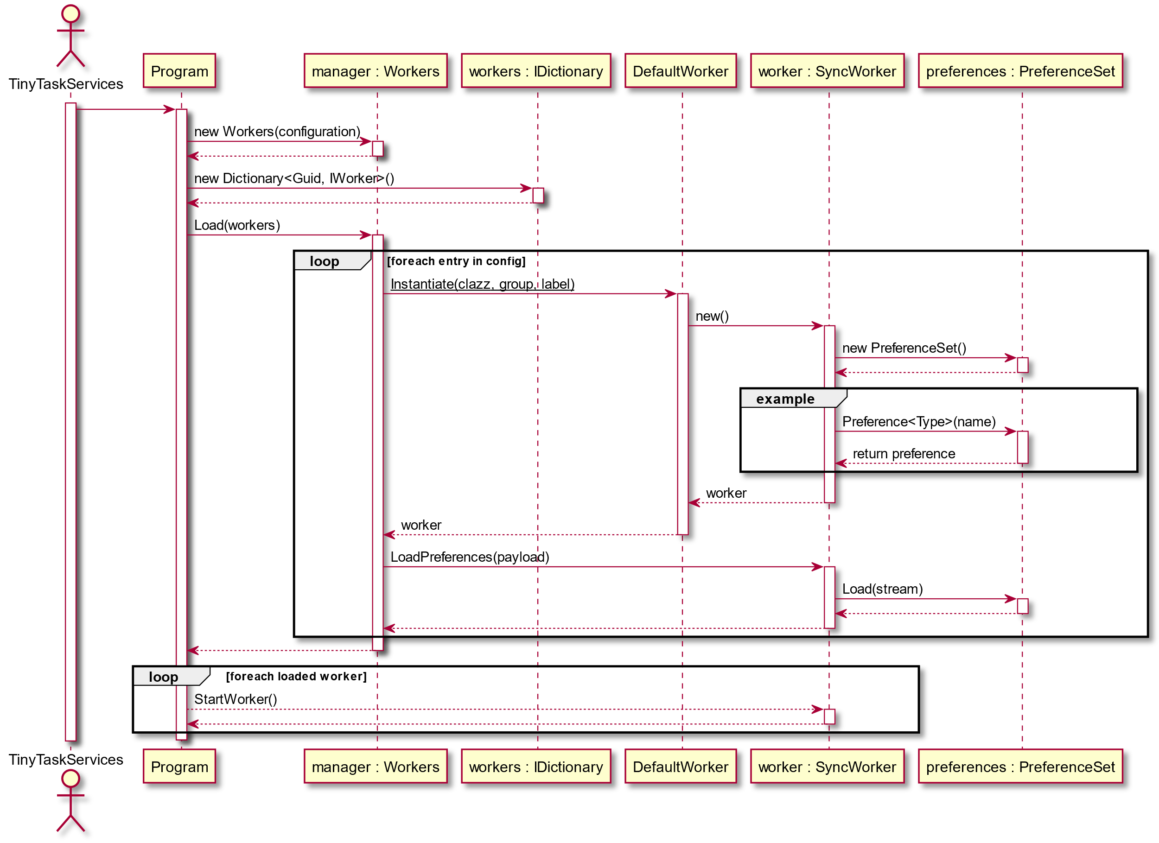
Notes:
manager : Workers -> läd und speichert aus der Konfigurationsdatei
workers : IDictionary -> enhalt alle geladenen Daten
preferences : PreferenceSet -> enthält alle Daten, die der Worker braucht

Slide 4
Notes:
manager : Workers -> läd und speichert aus der Konfigurationsdatei
workers : IDictionary -> enhalt alle geladenen Daten
preferences : PreferenceSet -> enthält alle Daten, die der Worker braucht

Slide 5
Notes:
manager : Workers -> läd und speichert aus der Konfigurationsdatei
workers : IDictionary -> enhalt alle geladenen Daten
preferences : PreferenceSet -> enthält alle Daten, die der Worker braucht

Slide 6
Notes:
manager : Workers -> läd und speichert aus der Konfigurationsdatei
workers : IDictionary -> enhalt alle geladenen Daten
preferences : PreferenceSet -> enthält alle Daten, die der Worker braucht

Slide 7
Notes:
manager : Workers -> läd und speichert aus der Konfigurationsdatei
workers : IDictionary -> enhalt alle geladenen Daten
preferences : PreferenceSet -> enthält alle Daten, die der Worker braucht

Slide 8
Notes:
manager : Workers -> läd und speichert aus der Konfigurationsdatei
workers : IDictionary -> enhalt alle geladenen Daten
preferences : PreferenceSet -> enthält alle Daten, die der Worker braucht

Slide 9
Notes:
manager : Workers -> läd und speichert aus der Konfigurationsdatei
workers : IDictionary -> enhalt alle geladenen Daten
preferences : PreferenceSet -> enthält alle Daten, die der Worker braucht

Slide 10
Notes:
manager : Workers -> läd und speichert aus der Konfigurationsdatei
workers : IDictionary -> enhalt alle geladenen Daten
preferences : PreferenceSet -> enthält alle Daten, die der Worker braucht

Slide 11
Notes:
manager : Workers -> läd und speichert aus der Konfigurationsdatei
workers : IDictionary -> enhalt alle geladenen Daten
preferences : PreferenceSet -> enthält alle Daten, die der Worker braucht

Slide 12
Notes:
manager : Workers -> läd und speichert aus der Konfigurationsdatei
workers : IDictionary -> enhalt alle geladenen Daten
preferences : PreferenceSet -> enthält alle Daten, die der Worker braucht

Slide 13
Notes:
manager : Workers -> läd und speichert aus der Konfigurationsdatei
workers : IDictionary -> enhalt alle geladenen Daten
preferences : PreferenceSet -> enthält alle Daten, die der Worker braucht

Slide 14
Demonstrationsvideo

Slide 15
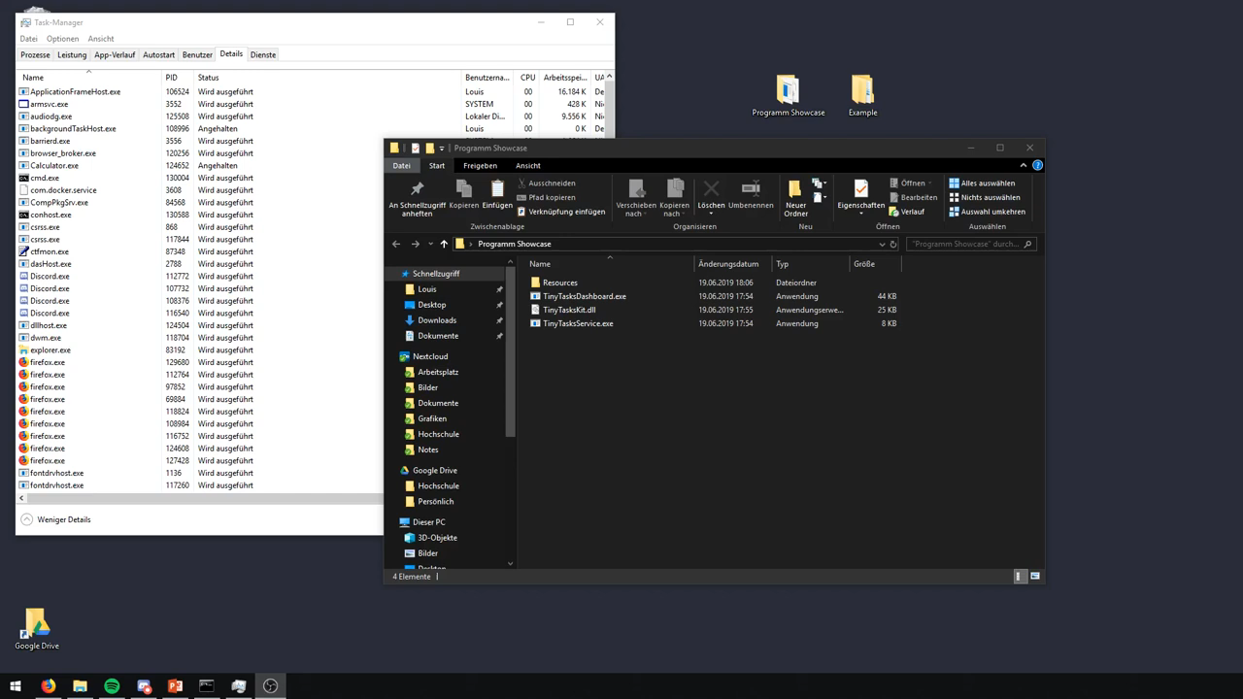

Slide 16
Reflexion
Was lieft schlecht?
Was lieft gut?
Benutzung von Git
Planung
Missverständnisse
Funktionstüchtiges Programm
Umsetzung der meisten Requirements
Notes:
Kaum das volle Potential von Git benuzt
Planung lief nicht so gut, weil wir anfangs etwas komplett anderes geplant hatten
Es gab einige Missverständnisse zum Ziel des Projektes -> Bessere Kommunikation im Team
Wir haben ein funktionstüchtiges Program

